Slide 1



Velkommen til YR-webinar Praktisk information
Vi vil gerne høre din mening - evaluering til sidst
Vi optager webinaret
Stil gerne spørgsmål i chatten
Vi besvarer spørgsmål løbende under hvert punkt
Husk at slukke mikrofon og kamera
Notes:
1

Slide 2
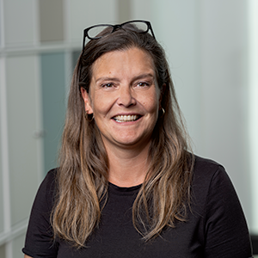



Dagens KOMBIT-team
Dinna Kias
IT-konsulent
Kirsten L. Jensen
Daglig løsningsansvarlig
Claus Osmund IT-konsulent og PO
Henrik Kirkeskov Pressechef
Notes:
2 nye personer DKI & KLJ
Det har været superspændende at lære om YR – det er jo et megavigtigt system
Stil gerne spørgsmål undervejs – vi prøver at nå dem undervejs, men er der for mange, vender vi tilbage med en opfølgning

Slide 3
Dagens program
Program
Velkommen
Nyt fra YR-teamet Ny funktionalitet i YUMU (Ydelser Udbetalt med Urette) Status på datagenopretning, herunder afslutning på genopretning af løntilskudsdata KLIK – Rollen som YR-dataansvarlig Bogføringsdato vs. månedsluk ved årsskifte
Nyt fra KOMBITs Ydelsesdag d. 20. september
Udnyttelse af YR-data Eksempler på, hvordan data fra YR kan skabe værdi i din økonomistyring og beskæftigelsesindsats
YR brugertilfredshedsundersøgelse
Opsamling
Notes:
HUSK BTU!
Tidshorisonter?

Slide 4
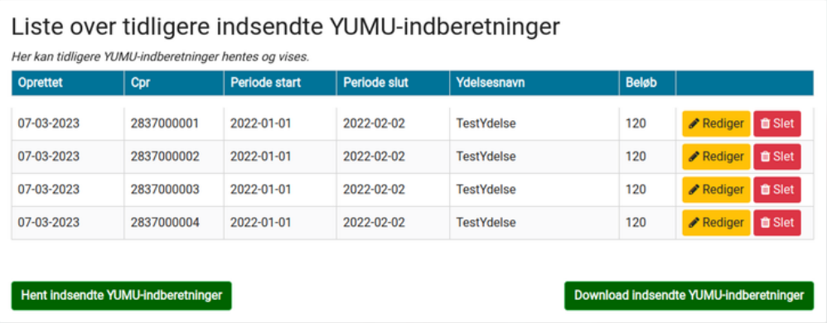
Ny funktionalitet ift. YUMU
Klik for at redigere teksttypografierne i masteren
Nu er det muligt at downloade en liste over de indberetninger, der er foretaget via YUMU
Find vejledning her:
Vejledninger fra KOMBIT (Ydelsesrefusion)

Slide 5
Status på datagenopretning
Kampagne vedr. løntilskud
Datagenopretning ift. dagpenge

Slide 6
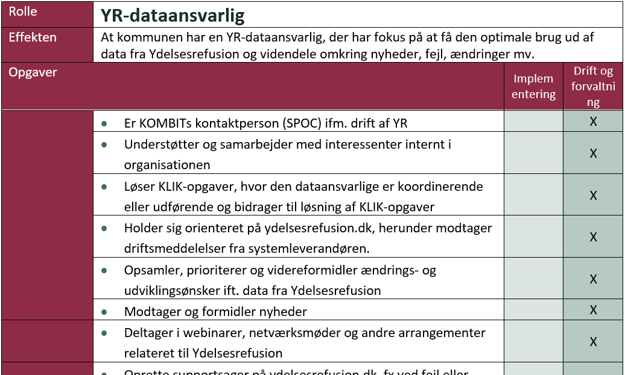
KLIK: YR-dataansvarlig
Link til rollebeskrivelse

Slide 7


Bogføringsdato vs. månedsluk
December 2023
Januar 2024
Ordinær kørsel
YUMU kørsel
STAR
Output klar
LIS-filer og bogførings-filer udstilles via Serviceplatformen
Dag 1-10
Dag 11-16
Dag 17-20
Dag 21 →
MODEL A
(som det er i dag)
MODEL B
(nyt forslag)
Hvad tænker du er bedst?
Stem via link i chatten
Bilagsperiode = Januar 2024
Bogføringsdato = Januar 2024 (sidste bankdag)
Bilagsperiode = Januar 2024
Bogføringsdato = December 2023 (sidste bankdag)

Slide 8
Dagens program
Program
Velkommen
Nyt fra YR-teamet Ny funktionalitet i YUMU (Ydelser Udbetalt med Urette) Status på datagenopretning, herunder afslutning på genopretning af løntilskudsdata KLIK – Rollen som YR-dataansvarlig Bogføringsdato vs. månedsluk ved årsskifte
Nyt fra KOMBITs Ydelsesdag d. 20. september
Udnyttelse af YR-data Eksempler på, hvordan data fra YR kan skabe værdi i din økonomistyring og beskæftigelsesindsats
YR brugertilfredshedsundersøgelse
Opsamling
Notes:
HUSK BTU!
Tidshorisonter?

Slide 9
KOMBITs Ydelsesdag

Slide 10
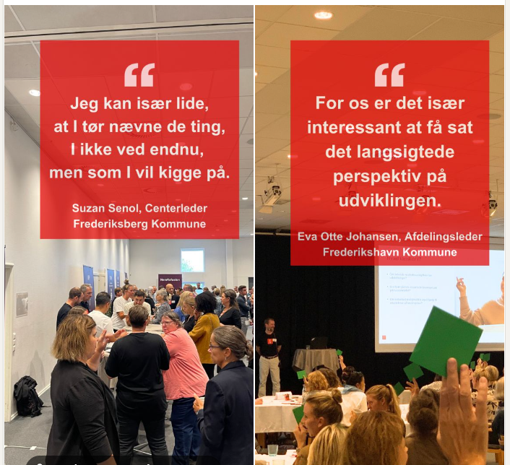
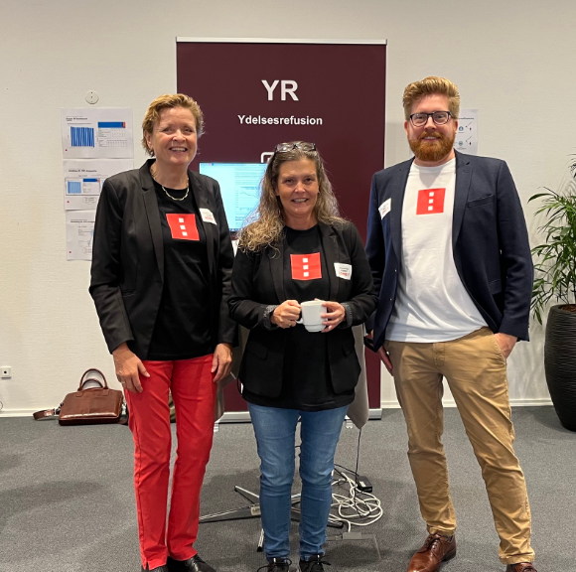
Nyt fra KOMBITs Ydelsesdag d. 20. september

Slide 11
Dagens program
Program
Velkommen
Nyt fra YR-teamet Ny funktionalitet i YUMU (Ydelser Udbetalt med Urette) Status på datagenopretning, herunder afslutning på genopretning af løntilskudsdata KLIK – Rollen som YR-dataansvarlig Bogføringsdato vs. månedsluk ved årsskifte
Nyt fra KOMBITs Ydelsesdag d. 20. september
Udnyttelse af YR-data Eksempler på, hvordan data fra YR kan skabe værdi i din økonomistyring og beskæftigelsesindsats
YR brugertilfredshedsundersøgelse
Opsamling
Notes:
HUSK BTU!
Tidshorisonter?

Slide 12
Udnyttelse af data fra Ydelsesrefusion
Demo: eksempler på YR-data i FLIS-DAP
I bilag:
Hvordan tilgår du FLIS-DAP?
Eksempler på YR-data, dimensioner, felter mv.

Slide 13
Demo

Slide 14




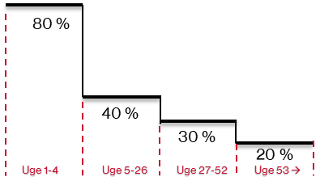

Muligheder i data (via FLIS)
KY
YR
DFDG
(fx aktiviteter/kurser)
Fx
Antal borgersager inkl. behandlingstid
Fordelt på ydelser, trappetrin inkl. finansiering
Kombineret med aktiviteter/kurser borgeren har været på inkl. økonomiske udgift

Slide 15
Dagens program
Program
Velkommen
Nyt fra YR-teamet Ny funktionalitet i YUMU (Ydelser Udbetalt med Urette) Status på datagenopretning, herunder afslutning på genopretning af løntilskudsdata KLIK – Rollen som YR-dataansvarlig Bogføringsdato vs. månedsluk ved årsskifte
Nyt fra KOMBITs Ydelsesdag d. 20. september
Udnyttelse af YR-data Eksempler på, hvordan data fra YR kan skabe værdi i din økonomistyring og beskæftigelsesindsats
YR brugertilfredshedsundersøgelse
Opsamling
Notes:
HUSK BTU!
Tidshorisonter?

Slide 16

Brugertilfredshedsundersøgelse Baggrundsinformation
Udsendt til 244 personer – 47 besvarelser fra 41 kommuner
Respondenter: 51% fra økonomiområdet, 37% fra beskæftigelsesområdet og 12% fra ”andet”
88% af respondenterne arbejde med data fra YR, og kun 12% har arbejdet med YR i mindre end 1 år
Anvendelsen af YR:
Følge op på modtaget refusion samt betalt medfinansiering (77%)
Følger udviklingen i antallet af modtagere af ydelser (60%)
Kontrollerer, at finansieringsbeløb er konteret korrekt i økonomisystemet (49%)
Følger udviklingen i modtagerne fordeling på trappetrin (35%)

Slide 17
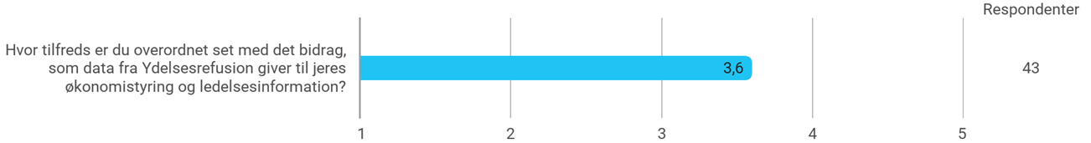
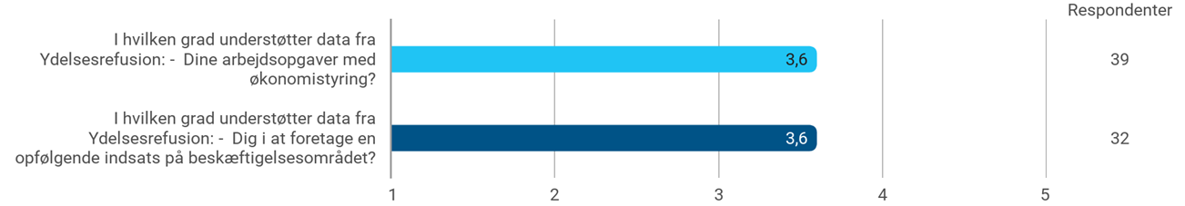
Tilfredshed med YR og værdien af YR
Overordnet tilfredshed med YR
(3,4)
Værdien af YR i dine daglige arbejdsopgaver
(3,4)
(3,0)

Slide 18
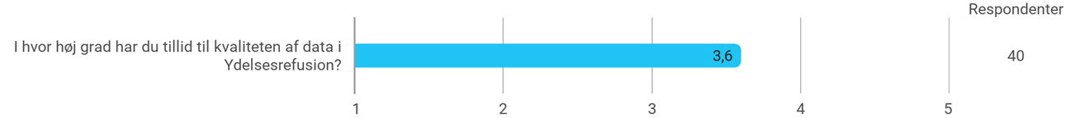
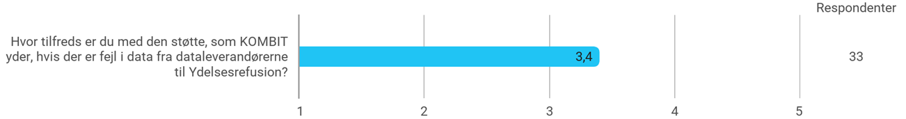
Data i YR
Tillid til kvaliteten af data
(3,3)
Støtte fra KOMBIT hvis der er fejl i input-data
(3,3)

Slide 19
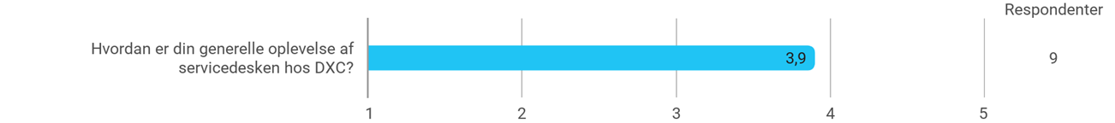
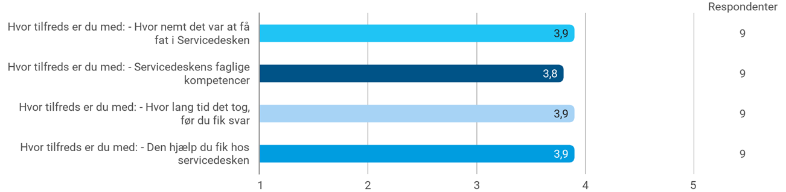
Supporten til YR fra leverandøren (DXC)
(3,5)
(3,5)
(3,4)
(3,0)
(3,4)

Slide 20
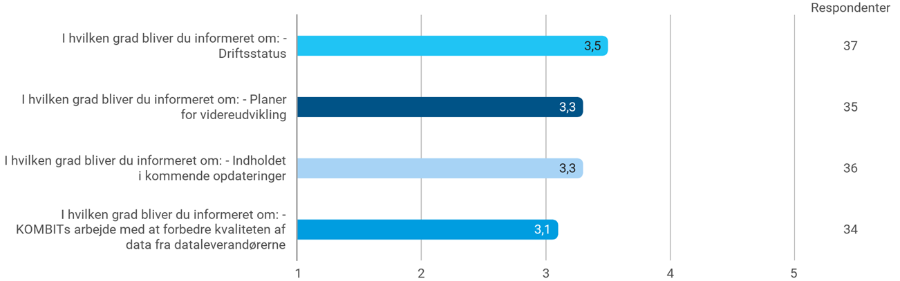
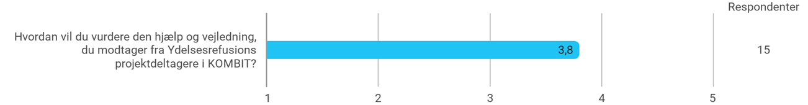
Kommunikation og vejledning
(3,2)
(2,4)
(2,6)
(2,5)
(3,4)
(12)

Slide 21
Dagens program
Program
Velkommen
Nyt fra YR-teamet Ny funktionalitet i YUMU (Ydelser Udbetalt med Urette) Status på datagenopretning, herunder afslutning på genopretning af løntilskudsdata KLIK – Rollen som YR-dataansvarlig Bogføringsdato vs. månedsluk ved årsskifte
Nyt fra KOMBITs Ydelsesdag d. 20. september
Udnyttelse af YR-data Eksempler på, hvordan data fra YR kan skabe værdi i din økonomistyring og beskæftigelsesindsats
YR brugertilfredshedsundersøgelse
Opsamling
Notes:
HUSK BTU!
Tidshorisonter?

Slide 22

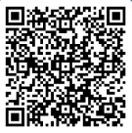
Opsamling
Link til evaluering

Slide 23
Bilag

Slide 24
Hvordan finder jeg standardrapporter og hjælp til mere indsigt i data?

Slide 25

Få hjælp til at anvende LIS-data fra YR
Hvordan får du værdi af YR-data?
YRs eksterne dokumentbibliotek (Share-komm) → Kort vejledning til YRs LIS-data
Materiale fra YR-webinaret 1. marts 2023
FLIS
eflis.dk - Kom godt i gang

Slide 27
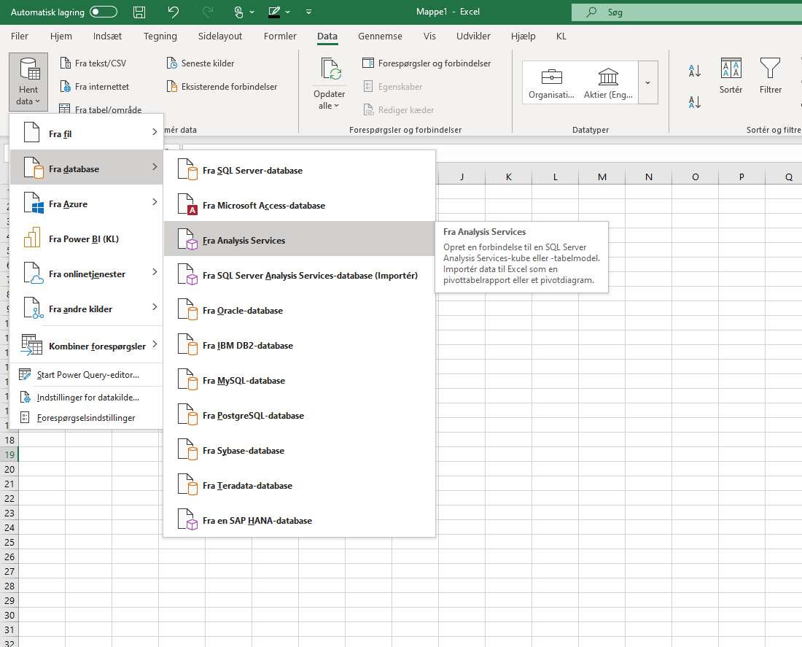
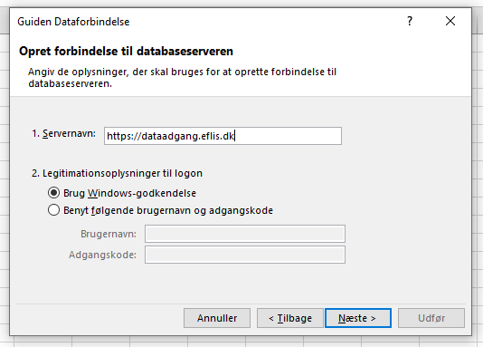
Trin 1: Opret forbindelse til FLIS DAP

Slide 28
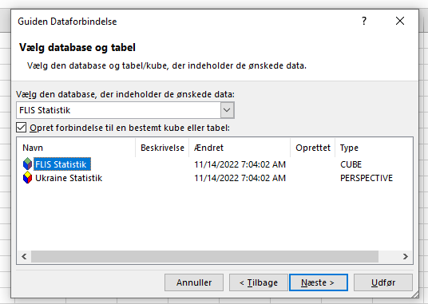
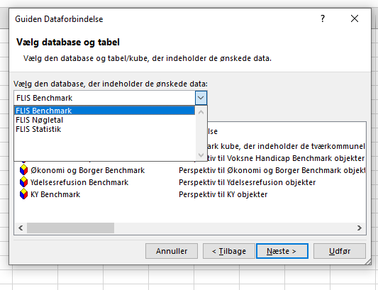
Trin 2: Vælg database eller kube

Slide 29
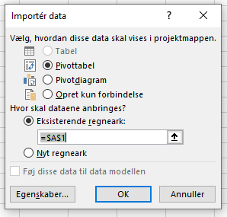
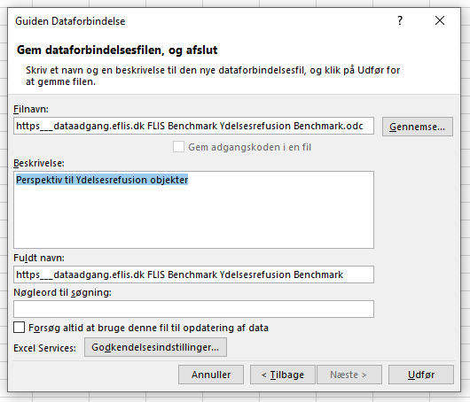
Trin 2 fortsat: Vælg database eller kube

Slide 30
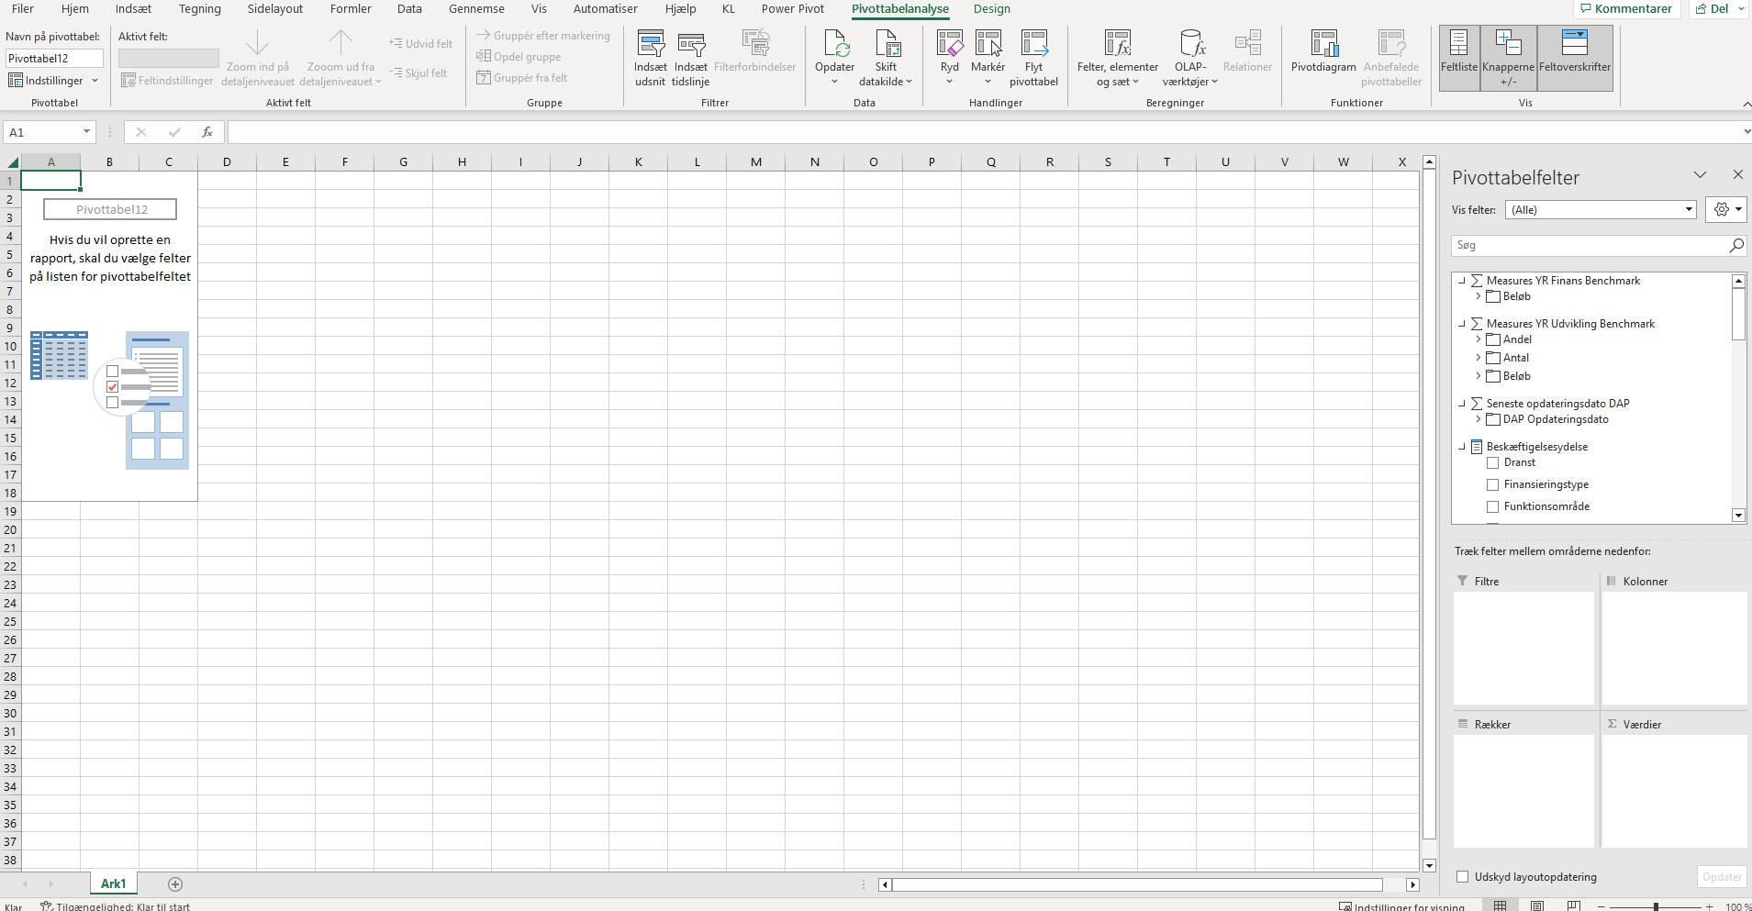
Trin 3: Udvælg data

Slide 31
Eksempler på YR-data

Slide 32
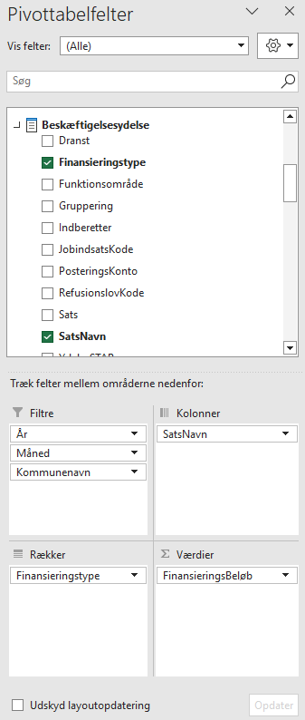
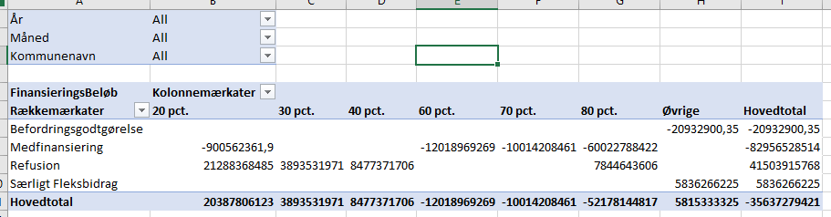
Udvælg Dimensioner, felter mv. i YR-data

Slide 33
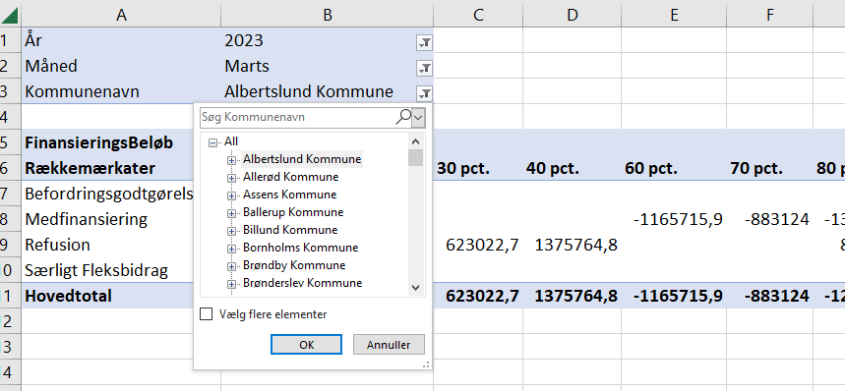
Filtrér data

Slide 34
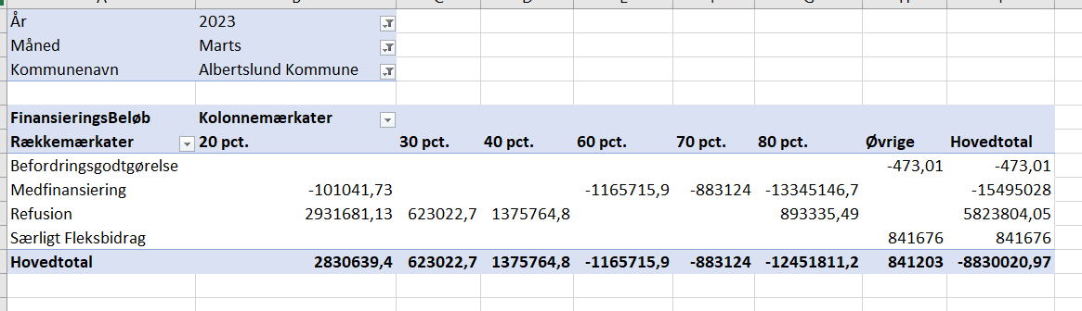
Eksempel 1
Pivotfelt | Dimension | Felt | Filter
Filter | Kørselsperiode | År | 2023
Filter | Kørselsperiode | Måned | Marts
Filter | Kommune | Kommunenavn | Din kommune
Kolonner | Beskæftigelse | Sats Navn
Rækker | Beskæftigelse | Finansieringstype
Værdier | Beløb | Finansieringsbeløb

Slide 35
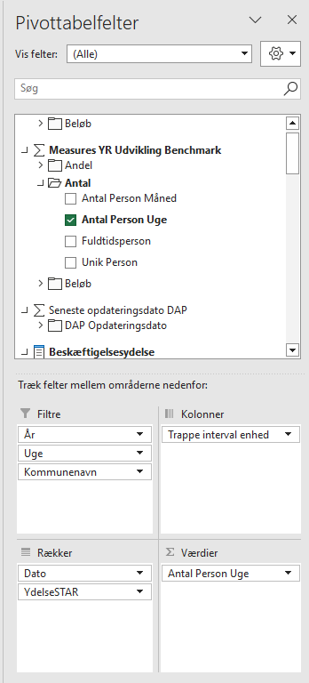
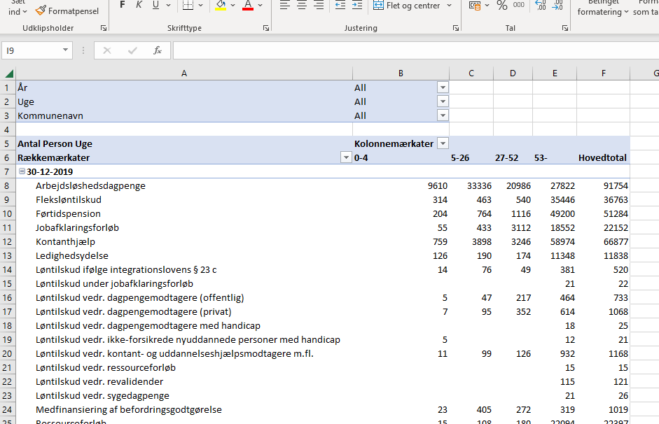
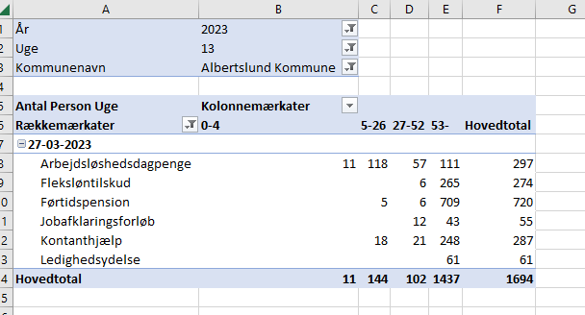
Eksempel 2

